Slide 1
POWER POINT PRESENTATION
전기과 3학년 15반
최 선우
초전도 전력 설비
단원
초전도 현상
01
초전도 응용
02
초전도 케이블
03

Slide 2

POWER POINT PRESENTATION
POWER POINT PRESENTATION
Enjoy your school meal and after school.
초전도 전력 설비
01
단원
초전도 현상
01
초전도 응용
02
초전도 케이블
03

Slide 3
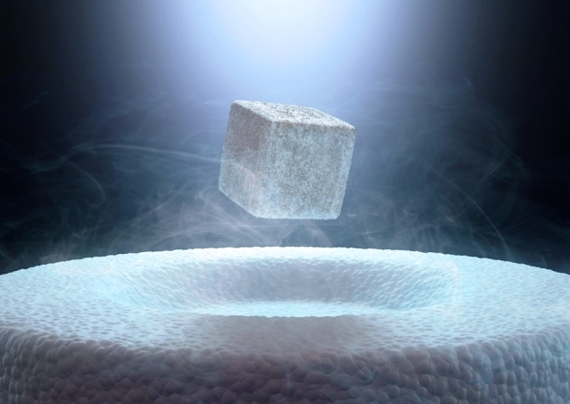
POWER POINT PRESENTATION
POWER POINT PRESENTATION
Enjoy your school meal and after school.
초전도 현상
▶
초전도 조건
▶
초전도 특성
초전도 전력 설비
01
01
초전도 현상
02
CONTENTS
컨텐츠에 대한 내용을 적어요
Enjoy your stylish business and campus life with BIZCAM.
PowerPoint is a computer program created by Microsoft Office Microsoft Office PowerPoint is the presentation program used the most in the world.
초전도 응용
03
초전도 케이블
04

Slide 4
POWER POINT PRESENTATION
POWER POINT PRESENTATION
Enjoy your school meal and after school.
CONTENTS
초전도 현상
초전도 전력 설비
단원
초전도 현상
01
02
01
초전도 현상
▶
초전도 조건
▶
초전도 특성
초전도 응용
02
초전도 케이블
03

Slide 5
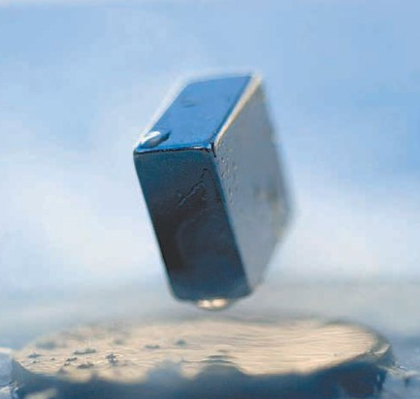
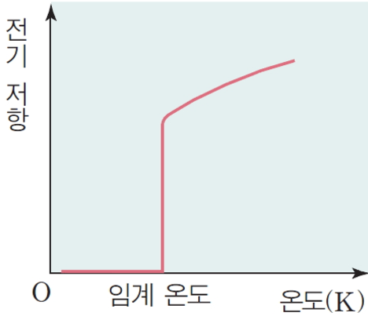
POWER POINT PRESENTATION
POWER POINT PRESENTATION
Enjoy your school meal and after school.
초전도 전력 설비
단원
초전도 현상
01
02
01
CONTENTS
초전도 현상
어떤 물질이 적절한 조건에서 물질의 전기 저항이 완전히 사라지는 특성과 자기장을 배척하는 완전 반자성 특성을 갖게 되는 현상을 말한다.
초전도 응용
02
초전도 케이블
03

Slide 6
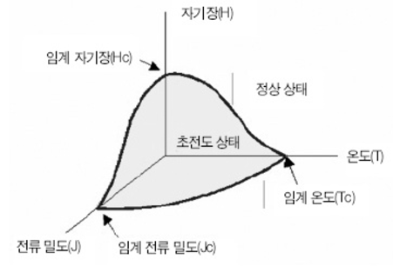
POWER POINT PRESENTATION
POWER POINT PRESENTATION
Enjoy your school meal and after school.
초전도 전력 설비
단원
초전도 현상
01
02
01
초전도 상태의 경계면
CONTENTS
초전도 조건
온도, 자기장 및 전류 등의 조건을 갖추어야 한다.
상온에서 초전도성을 나타내지 않는 물질이 적절한 조건에서 초전도체로 변하는 것을
정상상태에서 전도 상태로의 전이라 한다.
초전도 응용
02
초전도 케이블
03

Slide 7

POWER POINT PRESENTATION
POWER POINT PRESENTATION
Enjoy your school meal and after school.
초전도 전력 설비
단원
초전도 현상
01
02
01
CONTENTS
초전도 특성
완전 반자성 : 마이스너 효과
초전도체 내부의 자속 밀도가 0인 상태
초전도 응용
02
초전도 케이블
03

Slide 8
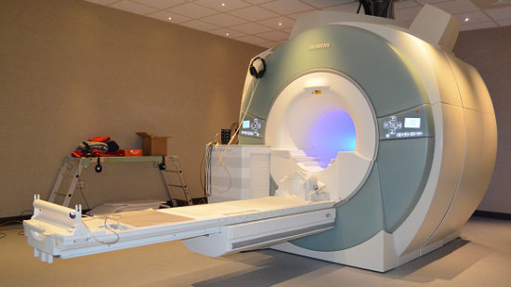
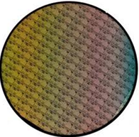

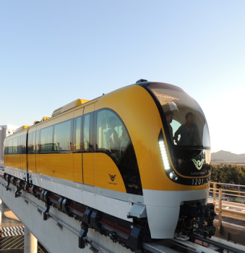
POWER POINT PRESENTATION
POWER POINT PRESENTATION
Enjoy your school meal and after school.
의료 분야
▶
전자 분야
▶
고에너지 물리 분야
▶
교통 분야
▶
전력 분야
초전도 전력 설비
단원
01
친환경
초전도 현상
02
CONTENTS
초전도 응용
초전도체는 친환경, 고효율, 고신뢰성이 확보되는 기술이다. 이러한 장점 때문에 초전도체는 다양한 분야에 적용할 수 있다.
초전도 응용
03
초전도
02
고 신뢰성
초전도 케이블
03
고효율
고성능

Slide 9
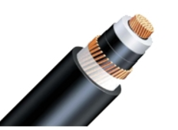
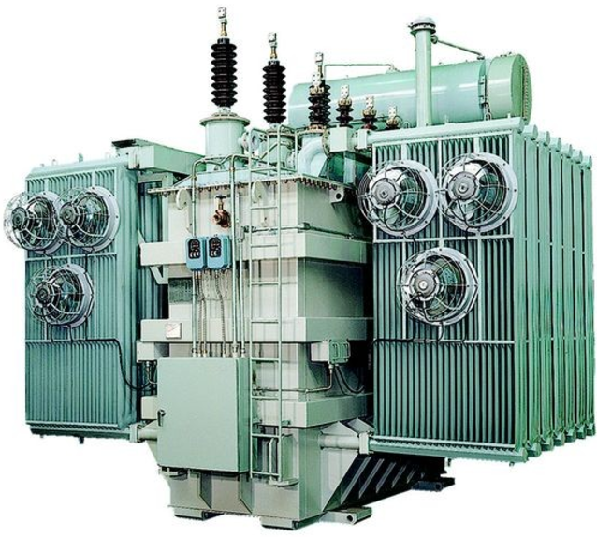
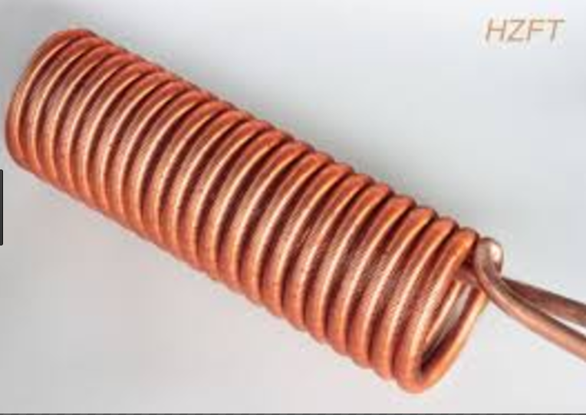
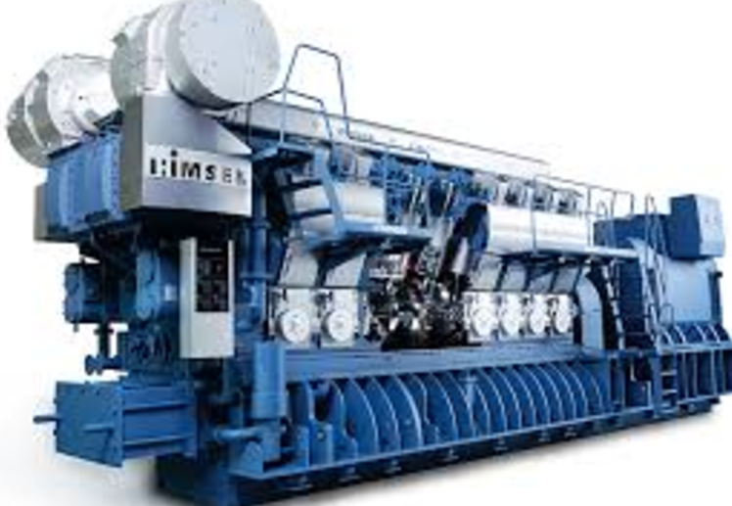
POWER POINT PRESENTATION
POWER POINT PRESENTATION
Enjoy your school meal and after school.
초전도 전력 설비
단원
전력 분야
01
초전도 현상
02
CONTENTS
컨텐츠에 대한 내용을 적어요
Enjoy your stylish business and campus life with BIZCAM.
PowerPoint is a computer program created by Microsoft Office Microsoft Office PowerPoint is the presentation program used the most in the world.
초전도 응용
03
02
초전도 케이블
03

Slide 10
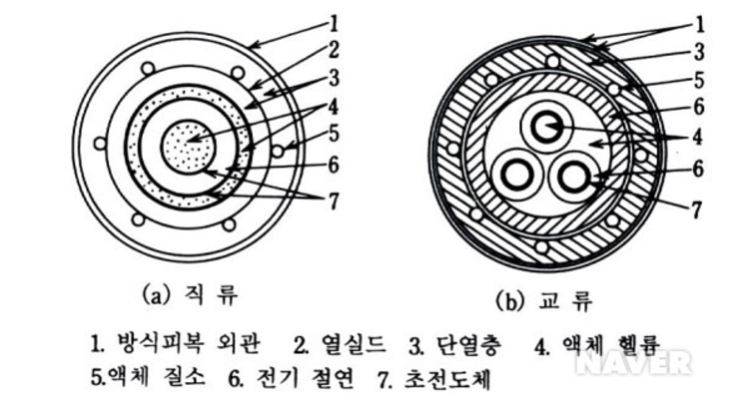
POWER POINT PRESENTATION
POWER POINT PRESENTATION
Enjoy your school meal and after school.
초전도 전력 설비
단원
대용량 저손실
저전압 송전
케이블의 소형화
장거리 송전 가능
▶
▶
▶
▶
그냥 좋음
01
초전도 현상
02
CONTENTS
초전도 케이블
교류 손실이 1/20배
154kv 22.9kv
1회선당 송전 용량 큼
저손실 대전류 송전이 가능
초전도 응용
02
초전도 케이블
04
03

Slide 11
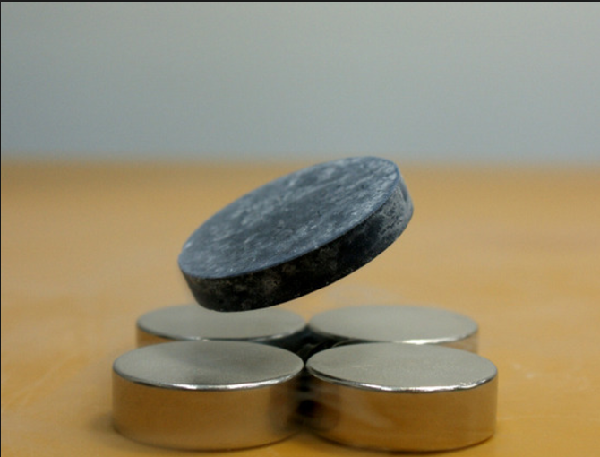
POWER POINT PRESENTATION
POWER POINT PRESENTATION
Enjoy your school meal and after school.
감사합니다.

